Slide 1

电影与电视
19世纪以来的世界文化

Slide 2
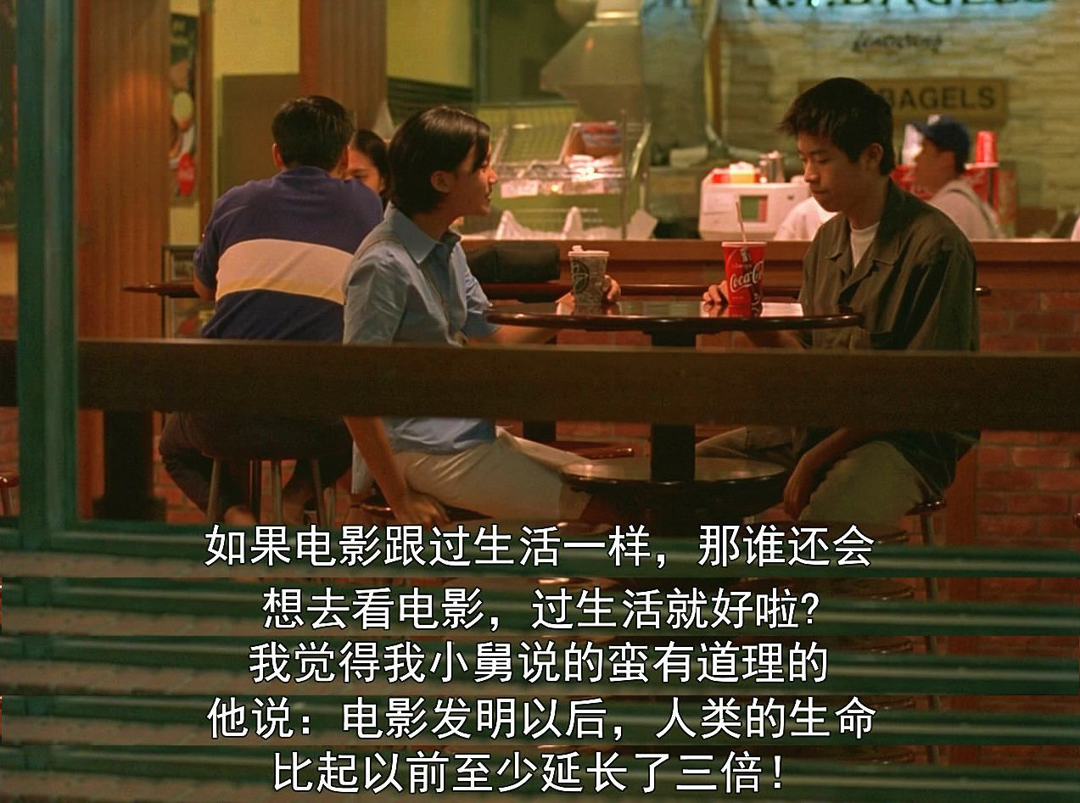

Slide 3

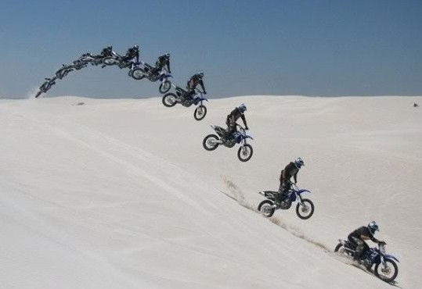
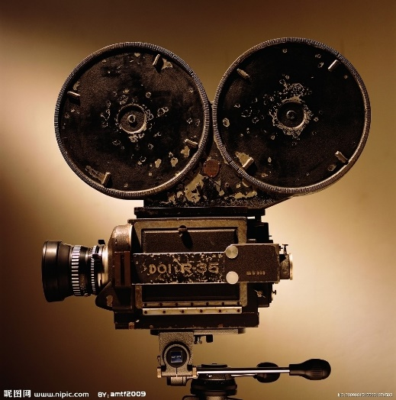
一、光与影的魔术——电影
1. 电影的诞生
视觉暂留原理
连续摄影技术
放映机
科学技术的进步(工业革命等)
精神文明的需求
商业利润的推动

Slide 4
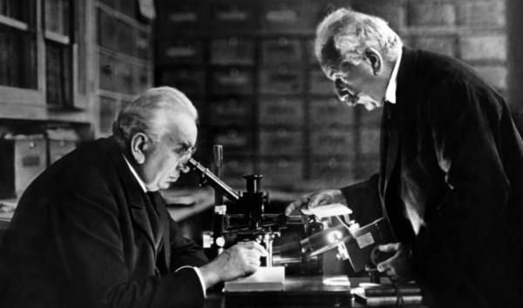
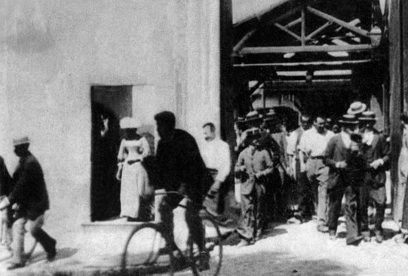
一、光与影的魔术——电影
1. 电影的诞生
1895，卢米埃尔兄弟
《卢米埃尔工厂的大门》

Slide 5
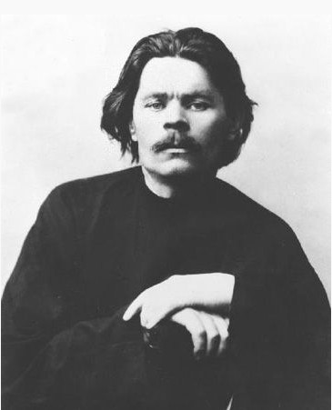
一、光与影的魔术——电影
1. 电影的诞生
“突然……有什么东西发出咔嚓咔嚓的声响，画面在抖动，你简直不敢相信自己的眼睛……我们面前沸腾着奇妙的生活……突然之间，它消失了。我们面前呈现……一块白色银幕，看来上面什么都没有了。但是不知什么人，仍诱使你去想象刚才似乎看到的地方……随后不知怎的，你隐的感觉到惊心动魄”
——高尔基

Slide 6
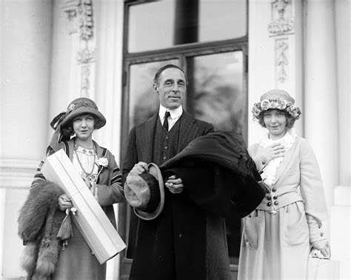
一、光与影的魔术——电影
2.默片时代（1895-1927）
现代电影之父——格里菲斯
导演、编剧、制作人、演员、艺术指导
三个时代的开端者：
蒙太奇时代、艺术剧院时代、明星时代
《一个国家的诞生》，该片讲述了美国南北方黑人与3K党两个家族在内战前后的命运冲突的故事

Slide 7
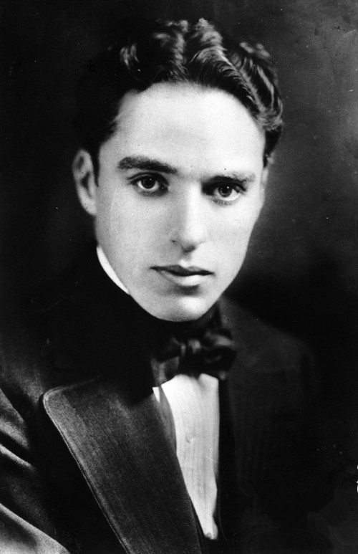
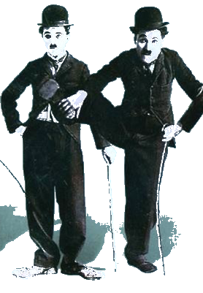
一、光与影的魔术——电影
2.默片时代（1895-1927）
喜剧大师——卓别林
20世纪最伟大的批判现实主义电影艺术家，世界上最著名的喜剧电影明星。
他以独特的喜剧艺术表演风格和辛辣的讽刺，尖锐地批判了资本主义社会的罪恶。

Slide 8
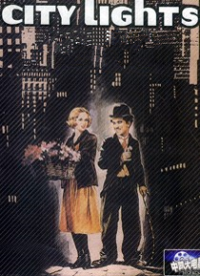
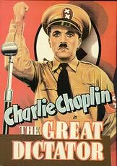
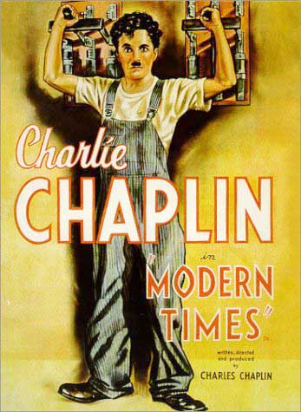
一、光与影的魔术——电影
2.默片时代（1895-1927）
《城市之光》
《大独裁者》
《摩登时代》

Slide 9
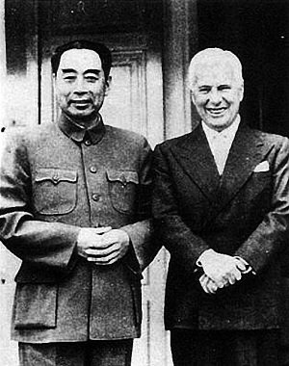
一、光与影的魔术——电影
2.默片时代（1895-1927）
1954年夏，周恩来总理率领中国代表团出席举世闻名的日内瓦会议，与世界影坛巨星查利·卓别林有过一次亲切而愉快的会见。当他得知卓别林因从事进步电影文化受到美国反动势力迫害，不得不满怀愤慨举家离开生活近四十年的美国，卜居于瑞士韦威镇的一个僻静小村庄后，特意邀请卓别林及其一家前来作客。长达７个小时的愉快会见结束时，周恩来总理又和卓别林及其家人合影留念。

Slide 10

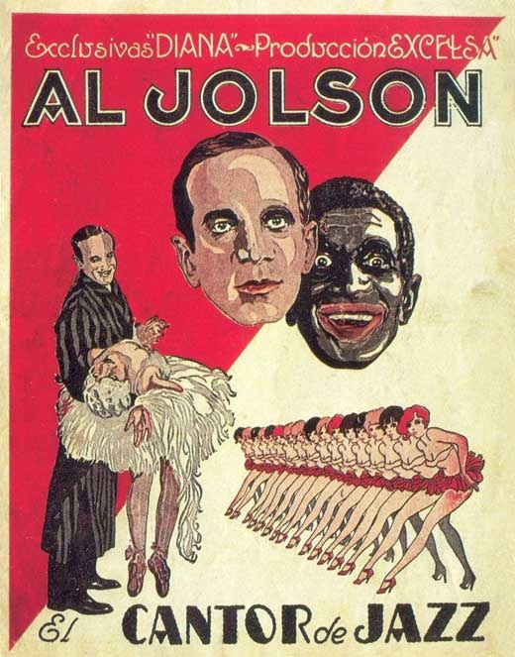
一、光与影的魔术——电影
3.有声电影（1927至今）
1927年，美国著名的华纳制片公司推出了电影史上第一部有声片《爵士歌王》，给世界电影带来了一场翻天覆地的革命。

Slide 11



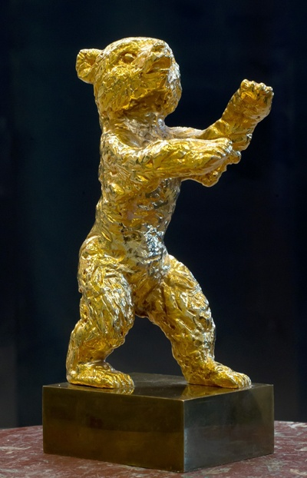



Slide 12
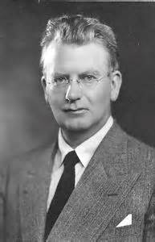
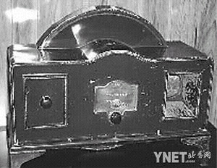
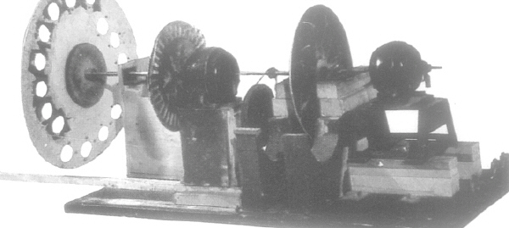
二、小盒子里看世界——电视
1、电视的诞生（沿袭电影）
1926，英国人贝尔德发明了第一台电视

Slide 13
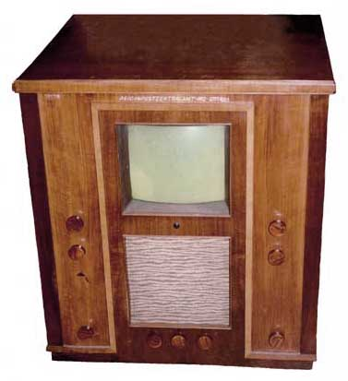
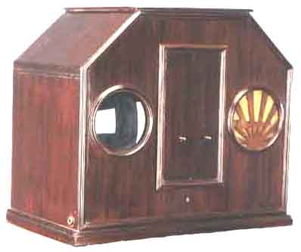
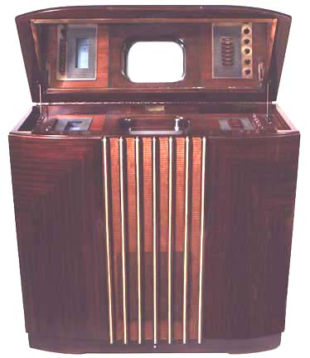
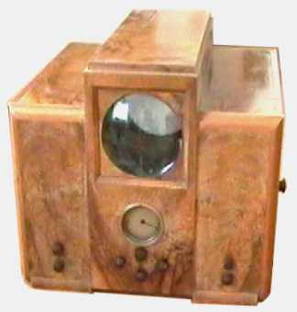
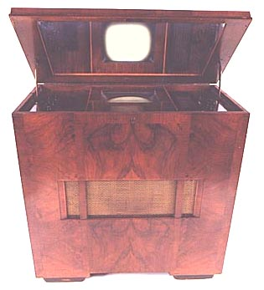
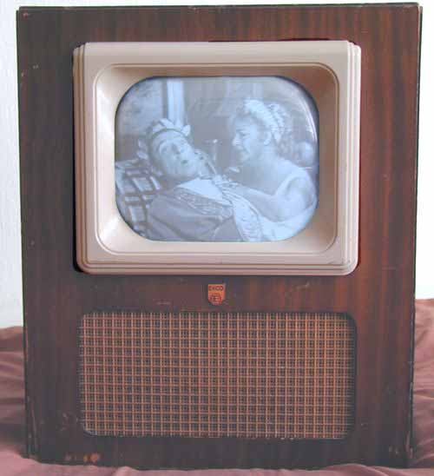
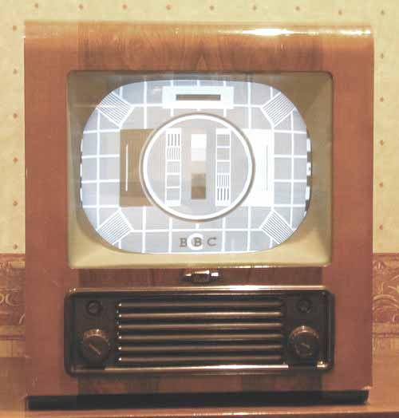
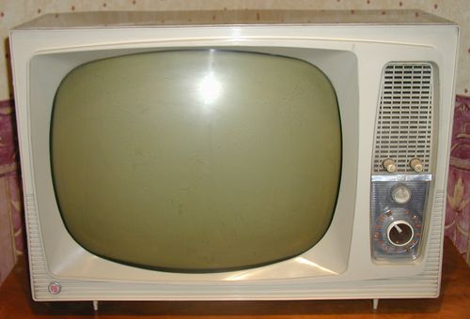
电视的发展
1928年电视样机
1934年（德国）
1936年（法国）
1936年（英国）
1941年（美国）
1948年
1953年
1961年

Slide 14
二、小盒子里看世界——电视
2.电视的功能
①电视最重要的功能是传播资讯
②开展远程教育；
③大众娱乐
④电视还能把世界各地的优秀艺术品展示给世人。

Slide 17
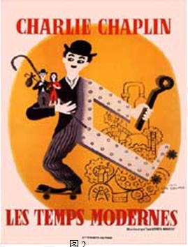
课后练习
图2形象地刻画了1936年美国电影《摩登时代》的主题。该电影( )
A．肯定了工业革命带来的巨大进步
B．揭示了工人被机器所异化的命运
C．宣传了《全国工业复兴法》的成效
D．以悲剧手法描绘了工人的生活状况

Slide 18
20世纪30年代，美国每周有成千上万的人去电影院，轻歌曼舞的幻想型影片备受欢迎，当红童星秀兰·邓波儿通常在电影中扮演孤儿去感化富人。这一现象( )
A．表明了新政已使全国重现繁荣的景象
B．体现了民众身陷危机淡定应对的精神
C．反映了民众逃避现实希求慰藉的心态
D．说明了现代主义艺术得到社会的认同

Slide 19
20世纪20年代，上海成为中国电影的制作中心，当时上海放映的各种影片中，外国片与国产片比例约为2:1；而在北京和天津，这一比例高达5:1甚至6:1．上海与京津放映中外电影比例不同，能够说明这一现象的应是( )
A．外国电影的制作水平较高
B．京津民众对外来事物更具热情
C．中国电影拷贝流通税费重
D．上海民众的社会心态更为开放

Slide 20
有文学家宣称：“我赋予古老文字以赤色，不再有元老！不再有平民！我在墨水瓶里掀起风暴。”他的文学理念属于( )
A．浪漫主义 B．现代主义 C．现实主义 D．古典主义
卢卡契在评论19世纪某一作家时认为：“（他的）伟大之处在于，尽管他有那些政治与意识形态上的偏见，他依然用未受污染的眼睛观察所产生的矛盾，并忠实地描述他们。”据此判断，这一评论所指的作家是 ( )
A．拜伦 B．巴尔扎克 C．薄伽丘 D．莎士比亚

Slide 21
近代某画家的油画中这样描绘：画面中央矗立着天主教堂，它的塔尖直指天空：画面下方是一群卑微的人，正在河边工作；右边是幽静的小镇和高高的拱桥；天上的云彩和落日似乎在保佑着教堂和小镇。这一切让人显得格外渺小。有学者认为，该画充满对自然的赞美，富有宗教神秘感。据此判断这幅画属于( )
A．现实主义流派 B．浪漫主义流派
C．印象主义流派 D．现代主义流派

Slide 22
文学艺术是时代的产物，同时又能反映时代的风貌。下列各项对应关系正确的是( )
A．工业革命后社会的剧烈变革——现代主义绘画兴起
B．第一次世界大战引发的西方社会精神危机——印象派绘画产生
C．19世纪上半期资本主义社会矛盾的激化——现实主义文学兴起
D．第二次世界大战后西方资本主义的繁荣——浪漫主义文学产生

Slide 23
一、光与影的魔术——电影
3.有声电影（1927至今）
美国观众争先恐后的来观看这些音乐片，他们惊奇于唱词和歌手嘴唇动作的完全一致。然而，这种新技术却受到卓别林、金·维多等无声艺术大师的贬斥。他们承认无声艺术已近尾声，利用声音是人们的希望，音响能够使电影从字幕和迂回曲折的表现方法中摆脱。可他们断定：“仿照戏剧的形式，把一个拍成的场景加上台词的做法，将毁灭导演艺术。因为，这种台词的增添必然要和主要由各分离场面结合在一起而组成的整个剧情发生抵触。”
——乔治·萨杜尔《世界电影史》

